Slide 1

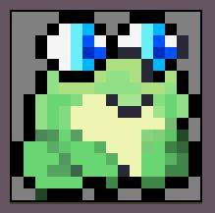
Froggy way
Подготовили Насруллаев Рашид и Богомолов Кирилл

Slide 2
Цели и задачи проекта
∙ Сделать рабочую игру, которую будет интересно пройти
∙ Сделать интуитивно понятный и красивый дизайн
∙ Нарисовать авторские спрайты
∙ Написать читаемый код, без “костылей”, а также с комментариями
∙ Сделать выбор уровня, под возможности любого игрока
∙ Использовать почти все изученные материалы
∙ Записывать результаты прохождения игрока

Slide 3


Реализация проекта
Библиотека для реализации самой игры: pygame
Библиотека для измерения времени прохождения
Классы
Board
Mob
Gates
Player
Spikes
Level

Slide 4
Возможности для доработки и развития проекта
∙ Добавить монеты
∙ Добавить возможность убивать монстров
∙ Добавить двигающиеся плиты
∙ Создание сюжета
∙ Добавить блок на последние уровни, пока не пройдешь первые

Slide 5
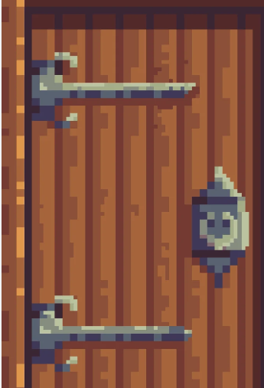


Спасибо за внимание!

